Slide 1

模拟与数字电路
Analog and Digital Circuits
10_PLD(1)
（数电P189-195）

Slide 2
内容提纲
PLD
  基本结构
  实现组合逻辑电路

Slide 3
可编程逻辑器件
可编程逻辑器件（Programmable Logic Device，简称PLD）是一种可以由用户定义和设置逻辑功能的器件
  与中小规模通用逻辑器件相比，具有集成度高、速度快、功耗低、可靠性高等优点
  与其他专用集成电路相比，具有产品开发周期短、用户投资风险小、小批量生产成本低等优势
按集成度PLD可分为
  低密度PLD：PROM、PLA、PAL、GAL
  高密度PLD：CPLD、FPGA
为什么要 硬件设计软件化？
Notes:
PLD是70年代发展起来的新型逻辑器件，相继出现了PROM、PLA、PAL、GAL、CPLD和FPGA等。
70年代初期主要是可编程只读存储器(PROM)和可编程逻辑阵列(PLA)。在PROM中，与门阵列是固定的，或门阵列是可编程的；器件采用熔断丝工艺，一次性编程使用。
70年代末期出现了可编程阵列逻辑(PAL)器件。在PAL器件中，与门阵列是可编程的，或门阵列是固定连接的，它有多种输出和反馈结构，为数字逻辑设计带来了一定的灵活性。但PAL仍采用熔断丝工艺，一次性编程使用。
80年代中期通用阵列逻辑(GAL)器件问世，并取代了PAL。GAL器件是在PAL器件基础上发展起来的新一代器件。和PAL一样，它的与门阵列是可编程的，或门阵列是固定的。但由于采用了高速电可擦CMOS工艺，可以反复擦除和改写，很适宜于样机的研制。它具有CMOS低功耗特性，且速度可以与TTL可编程器件相比。特别是在结构上采用了“输出逻辑宏单元”电路，为用户提供了逻辑设计和使用上的较大灵活性。
80年代后期问世的CPLD（复杂可编程逻辑器件）和FPGA(现场可编程门阵列)器件属于较高密度的PLD器件。
集成度在1000门/片以下的PLD称为低密度PLD，如PROM、PLA、PAL和GAL等。
高密度PLD是指集成度在1000门/片以上的PLD，如EPLD、CPLD和FPGA等。

Slide 4
可编程逻辑器件（PLD）基本结构
输入
电路
与
阵列
或
阵列
输出
电路
输入
输出
输入电路
  提供互补输入变量(原变量和反变量)
与阵列
  产生逻辑函数所需的乘积项
或阵列
  选择乘积项，形成与或式，实现逻辑函数
输出电路
  提供不同的输出方式
一个任意组合的与阵列：形成所有最小项
一个任意组合的或阵列：任意逻辑函数可以表示为若干最小项的和
Notes:
可由或阵列直接输出，构成组合输出；通过寄存器输出，构成时序方式输出。

Slide 5
PLD中逻辑符号表示
=
A
与门：
P
P
B
A
B
C
=
或门：
=
X
F
Z
F
X
Y
Z
互补输入缓冲器：
标记 连接方式
固定连接
A
编程连接
A
A
空
未连接

Slide 6
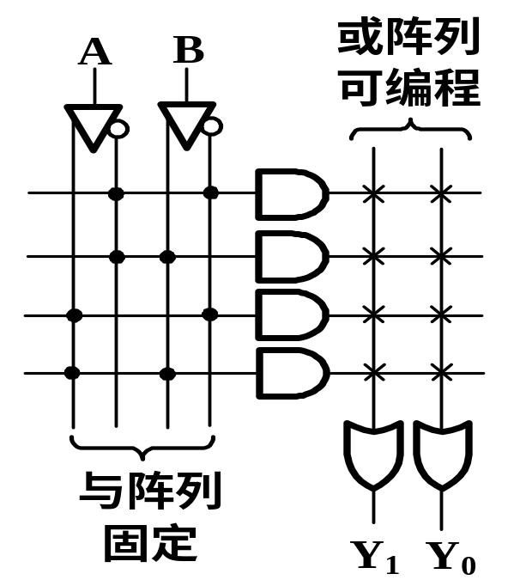
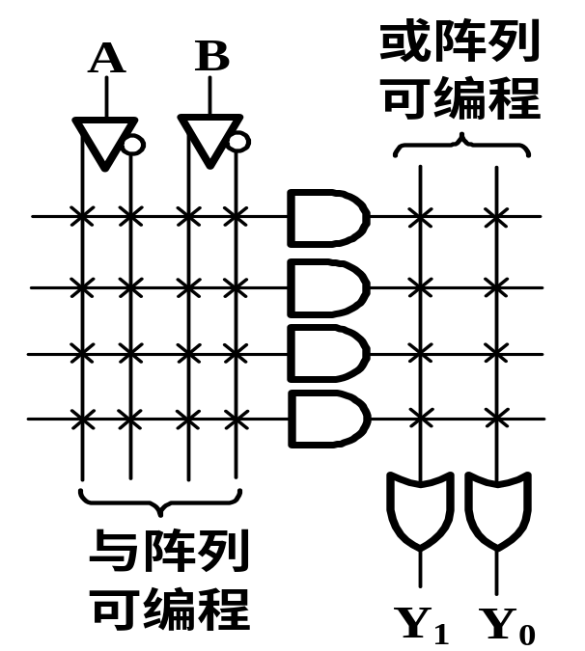
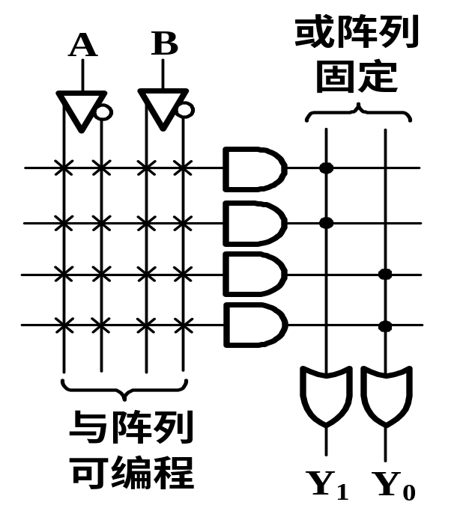
低密度PLD的与、或阵列结构
PROM: Programmable Read Only Memory, 可编程只读存储器
PLA: Programmable Logic Array, 可编程逻辑阵列
PAL: Programmable Array Logic, 可编程阵列逻辑
GAL: Gate Array Logic, 门阵列逻辑
PROM | PLA | PAL和GAL
Notes:
Programmable Read Only Memory，可编程只读存储器
固定的全译码的与阵列，可编程的或阵列
器件规模将随着输入信号数量增加成指数级增长
Programmable Logic Array，可编程逻辑阵列
由可编程的与阵列和可编程的或阵列组成。与PROM相比，阵列规模有了很大的减小，提高了芯片的利用率。
由于编程复杂，支持PLA的开发软件存在一定的难度，因此这种器件没有得到广泛的应用。
Programmable Array Logic，可编程阵列逻辑
与阵列可编程使输入项选择灵活（相对于PROM），或阵列固定使器件简化（相对于PLA）

Slide 7
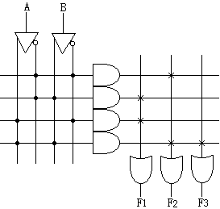
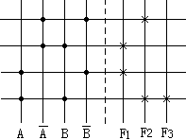
示例：PROM实现组合逻辑
F1 = A·B +A·B
F2 = A·B +A·B
F3 = A·B
或阵列
与阵列
或阵列
与阵列
逻辑图
简化逻辑图

Slide 8
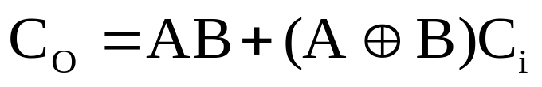
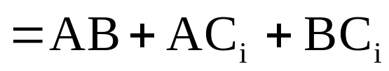
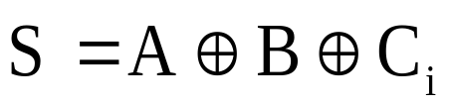
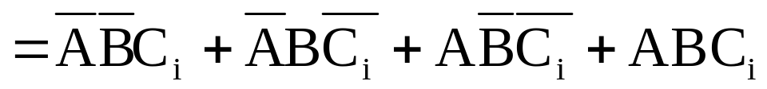
示例：PLA实现一位全加器
与阵列
或阵列
A
Σ
S
B
Ci
Co
A
A
B
B
C_{i}
C_{i}
S
C_{o}
Notes:
【证明】Co=AB+ (A⊕B)Ci = AB+ACi+BCi
Co=AB+ (A⊕B)Ci = AB+ABCi+ABCi (吸收率，加入两项ABCi)+ (/AB+A/B)*Ci (展开)
= AB + (ABCi + /ABCi) + (ABC + A/BCi) = AB + BCi + ACi （A+/A=1,证毕）
S的证明参见PPT08 page11

Slide 9
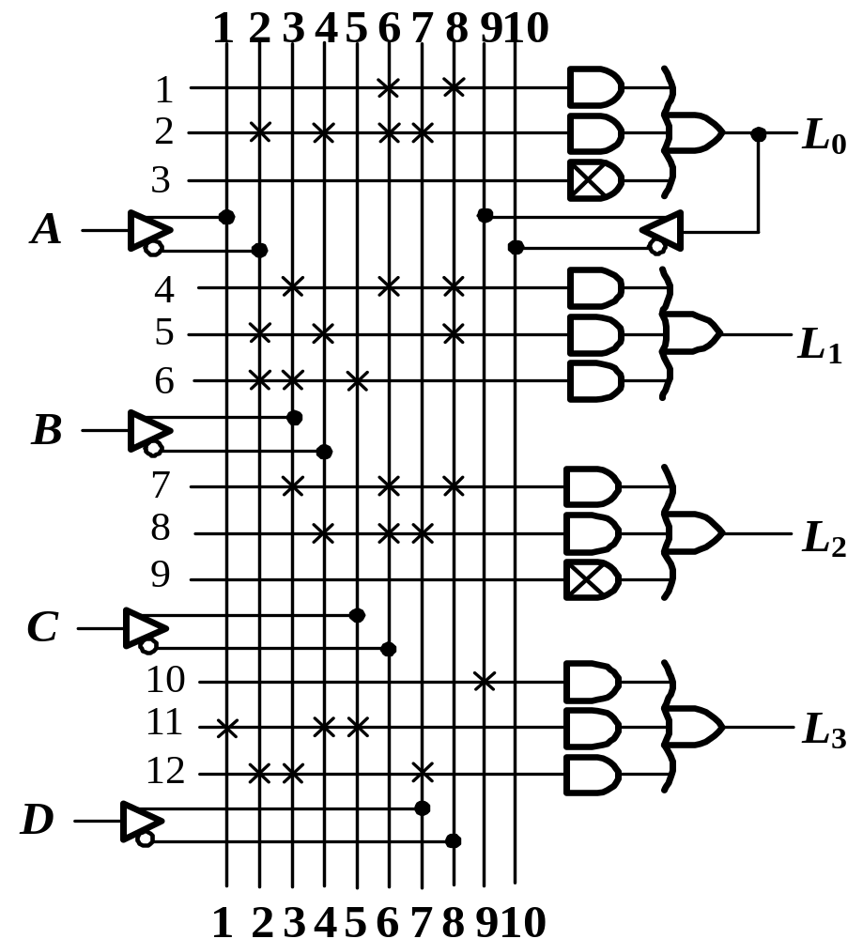
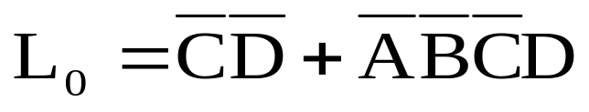
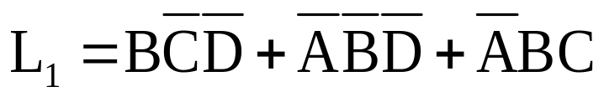
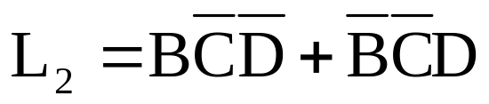
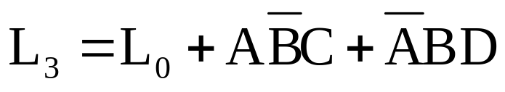

示例：PAL实现组合逻辑
？
Notes:
请注意L0和L2，全为0的两个与门必须要接，否则出现输入为“高阻不确定态”，导致输出为“不确定态”
这里在与门中画X表示从1-10全部都接

Slide 10
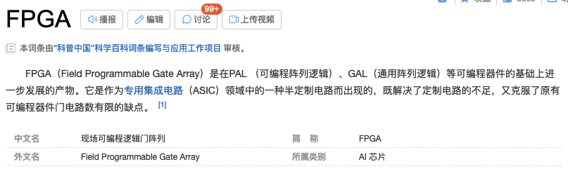

FPGA能用在哪？
FPGA特点：
并行处理
灵活架构
大量处理资源
大量接口资源

Slide 11
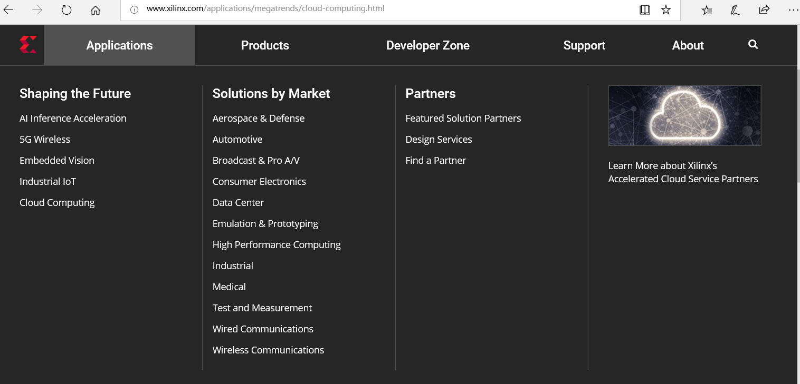
FPGA能用在哪？

Slide 12

如果FPGA禁运了……
如果你是美国，要对中国进行FPGA禁运吗?

Slide 13
作业
电子技术基础-数字部分
P215-216：
  4.5.1，4.5.2，4.5.4

